Slide 1
KCA2019 ☆여름방학특강☆
15차시 - sorting
By. Peter J
// 건국대학교 컴퓨터공학과 진현욱 교수님, 최윤정 교수님, 김강일 교수님의 수업자료를 참고하였음을 밝힙니다.

Slide 2
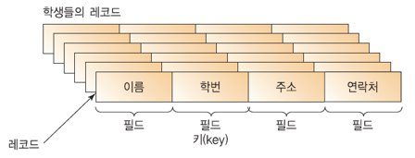
정렬(Sorting)
크기 순으로 오름차순/내림차순으로 나열
자료 탐색에 있어서 필수적
컴퓨터공학을 포함한 모든 과학기술 분야에서 가장 기본적이고 중요한 알고리즘 중 하나
대상: 레코드(record: 필드field라는 단위로 구성)
Key필드: 레코드와 레코드를 구별하는 기준이 되는 필드

Slide 3
정렬 알고리즘 개요
모든 경우에 최적인 정렬 알고리즘은 없다!
각 응용 분야에 적합한 방법 사용
그런 의미에서 다양한 방법을 알아두는 게 좋다(…)
정렬 알고리즘의 평가 기준:
비교 횟수의 많고 적음
이동 횟수의 많고 적음

Slide 4
정렬 알고리즘 개요
단순하지만 비효율적인 방법
삽입정렬, 선택정렬, 버블정렬 등
복잡하지만 효율적인 방법
퀵정렬, 히프정렬, 합병정렬, 기수정렬 등
내부정렬(internal sorting)
모든 data가 주기억장치에 저장된 채 정렬
외부정렬(external sorting)
외부기억장치에서 일부만 주기억장치로 불러들여 정렬

Slide 5

정렬 알고리즘 개요
정렬 알고리즘의 안정성
동일한 key값을 갖는 레코드의 상대적 위치는 정렬 후에도 일정하게 유지
나쁜 예

Slide 6
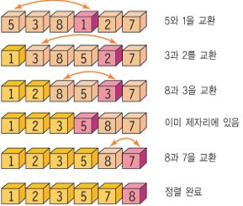
선택 정렬 (selection sort)
정렬된 왼쪽 리스트와 정렬되지 않은 오른쪽 리스트를 가정
초기에는 왼쪽 리스트는 비어 있고, 정렬할 숫자들은 모두 오른쪽 리스트에 존재
오른쪽 리스트에서 최소값 선택하여 오른쪽 리스트의 첫 번째 수와 교환
왼쪽 리스트 size++
오른쪽 리스트 size--
오른쪽 리스트 소진되면 정렬 완료

Slide 7
선택 정렬 pseudo code
selection_sort(list, n)
for i←0 to n-2 do
least ← index of the lowest value of list[i], ... , list[n-1];
list[i] ↔ list[least];
i++;

Slide 8
선택 정렬 프로그램
#define SWAP(x, y) { int t = x; x = y; y = t; }
void selection_sort(int list[], int n) {
int i, j, least;
for(i=0; i<n-1; i++) {
least = i;
for(j=i+1; j<n; j++) // 최솟값 탐색
if(list[j]<list[least]) least = j;
SWAP(list[i], list[least])
}
}

Slide 9
선택 정렬 복잡도 분석
비교 횟수
(n – 1) + (n – 2 ) + … + 1 = n(n – 1) / 2 = O( n² )
이동 횟수
3(n – 1)
전체 시간복잡도
O( n² )
안정성 불만족: key값 같을 때 순서 변동

Slide 10
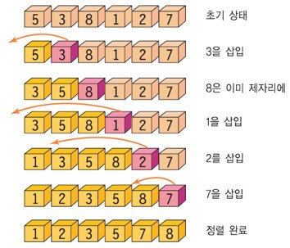
삽입 정렬 (insertion sort)
정렬되어 있는 부분에 새로운 레코드를 올바른 위치에 삽입하는 과정 반복
정렬된 왼쪽 리스트와 정렬되지 않은 오른쪽 리스트를 가정
초기에는 왼쪽 리스트는 비어 있고, 정렬할 숫자들은 모두 오른쪽 리스트에 존재
오른쪽 리스트의 첫 번째 값을
왼쪽 리스트의 적절한 위치에 삽입

Slide 11
삽입 정렬 pseudo code
insertion_sort(list, n)
for i ← 1 to n-1 do
key ← list[i];
j ← i-1;
while j≥0 and list[j]>key do
list[j+1] ← list[j];
j ← j-1;
list[j+1] ← key

Slide 12
삽입 정렬 프로그램
void insertion_sort(int list[], int n) {
int i, j, key;
for(i=1; i<n; i++){
key = list[i];
for(j=i-1; j>=0 && list[j]>key; j--)
list[j+1] = list[j]; // 레코드의 오른쪽 이동
list[j+1] = key;
}
}

Slide 13
삽입 정렬 복잡도 분석
최선의 경우 O( n ): 이미 정렬되어 있는 경우
비교: n - 1번
최악의 경우 O( n² ): 역순으로 정렬되어 있는 경우
비교: n(n - 1) / 2 = O(n²)
이동: n(n - 1) / 2 + 2(n – 1) = O(n²)
평균의 경우 O( n² )
레코드가 작고 대부분 정렬되어 있을 때 효율적
안정된 정렬 방법: key값 같을 때 순서 불변

Slide 14
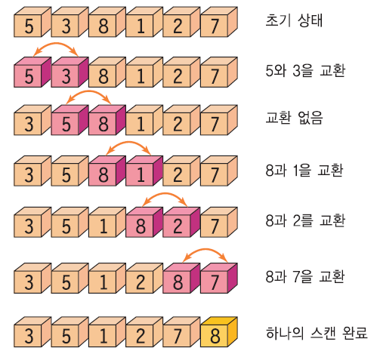
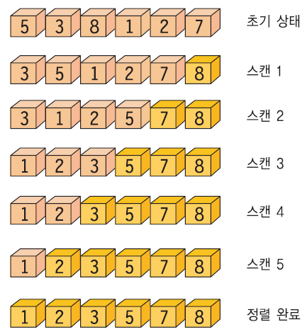
버블 정렬 (bubble sort)
인접한 2개의 레코드를 비교하여 순서대로 되어 있지 않으면 서로 교환

Slide 15
버블 정렬 pseudo code
BubbleSort(list, n)
for i←n-1 to 1 do
for j←0 to i-1 do
j와 j+1번째의 요소가 크기 순이 아니면 교환
j++;
i--;

Slide 16
버블 정렬 프로그램
#define SWAP(x, y) { int t = x; x = y; y = t; }
void bubble_sort(int list[], int n) {
int i, j, temp;
for(i=n-1; i>0; i--){
for(j=0; j<i; j++) // 앞뒤의 레코드를 비교한 후 교체
if(list[j]>list[j+1])
SWAP(list[j], list[j+1], temp);
}
}

Slide 17
버블 정렬 복잡도 분석
비교 횟수
n(n – 1) / 2 = O( n² )
이동 횟수
최악의 경우(역순 정렬): 3 * 비교 횟수
최선의 경우(이미 정렬): 0
평균의 경우: O( n² )
레코드 이동 과다
이동 연산은 비교 연산보다 더 많은 시간 소요

Slide 18
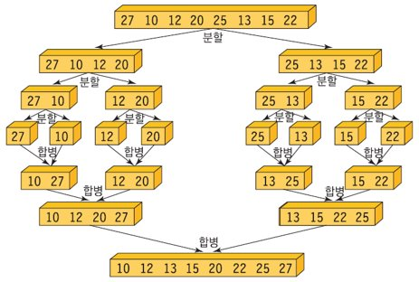
합병 정렬 (merge sort)
리스트를 두 개의 균등한 크기로 분할하고 분할된 부분 리스트 정렬 후 합병
Divide and Conquer 알고리즘에서 배운 바로 그것!
문제를 작은 2개의 문제로 분리하고 각각 해결 후 그 결과를 모아 원래의 문제 해결
분리된 문제가 충분히 작지 않다면 다시 분리하여 재귀호출

Slide 19
합병 정렬 pseudo code (1)
merge_sort(list, left, right)
if left < right
mid = (left+right)/2;
merge_sort(list, left, mid);
merge_sort(list, mid+1, right);
merge(list, left, mid, right);

Slide 20
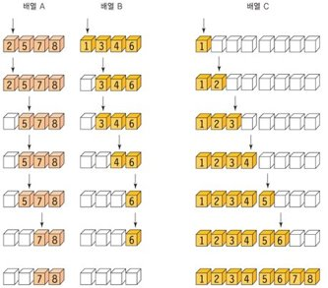
합병 정렬 pseudo code (2)
merge(list, left, mid, right): // 2개의 인접한 배열 list[left..mid]와 list[mid+1..right]를 합병
i←left;
j←mid+1;
k←left;
while i≤left and j≤right do
if(list[i]<list[j])
then
sorted[k]←list[i];
k++;
i++;
else
sorted[k]←list[j];
k++;
j++;
요소가 남아있는 부분배열을 sorted로 복사한다;
sorted를 list로 복사한다;

Slide 21
합병 정렬 프로그램
int sorted[MAX_SIZE]; // 추가 공간이 필요
void merge(int list[], int left, int mid, int right) {
int i, j, k, l;
i=left; j=mid+1; k=left;
// 분할 정렬된 list의 합병
while(i<=mid && j<=right){
if(list[i]<=list[j]) sorted[k++] = list[i++];
else sorted[k++] = list[j++];
}
if(i>mid) // 남아 있는 레코드의 일괄 복사
for(l=j; l<=right; l++)
sorted[k++] = list[l];
else // 남아 있는 레코드의 일괄 복사
for(l=i; l<=mid; l++)
sorted[k++] = list[l];
// 배열 sorted[]의 리스트를 배열 list[]로 복사
for(l=left; l<=right; l++)
list[l] = sorted[l];
}
void merge_sort(int list[], int left, int right) {
int mid;
if(left<right) {
mid = (left+right)/2; // 리스트의 균등분할
merge_sort(list, left, mid); // 부분리스트 정렬
merge_sort(list, mid+1, right);// 부분리스트 정렬
merge(list, left, mid, right); // 합병
}
}

Slide 22
합병 정렬 복잡도 분석
비교 횟수
크기가 n인 list 균등 분배 → O( log(n) )
각 path에서 n개 비교 → n번 비교
→ O( n*log(n) )
이동 횟수
각 path에서 2n번 이동 → O( 2n*log(n) )
크기가 큰 레코드를 연결 리스트로 합병 정렬 시 효율적
안정적이며 초기 분산 순서 영향 적고 O( n*log(n) )

Slide 23
힙 정렬 (heap sort)
heap를 이용하여 sort를 구현
각 node는 priority를 가지며 parent는 항상
children보다 높은 priority를 갖는다.
모든 element를 heap에 넣은 후
heap가 empty가 될 때까지 root에서부터 꺼내 배열에 넣는다.

Slide 24
힙 정렬 pseudo code
heap_sort(A , n)
build a heap of all element of A
heapSize ← n
for i ← 1 to n-1 do
A[1] ↔ A[heapSize];
heapSize--;
DownHeap();

Slide 25
힙 정렬 프로그램
#define SWAP(x, y, t) ( (t)=(x), (x)=(y), (y)=(t) )
void heap_sort( int list[], int size ) {
buildMaxHeap( list, size );
// heap 자료가 남아 있다면 그대로 사용
while( sizse > 1 ) {
SWAP( arr[0], arr[size-1] );
// 오름차순 정렬을 위한 swap
size--;
downHeap( list, size );
// heap 자료가 남아 있다면 그대로 사용
}
}
/* heap 생성 및 downheap 함수는 7차시
우선순위 큐 & 히프 시간에 배웠으므로
굳이 다시 적지 않겠다.
기억나지 않는다면 돌아가서 찾아볼 것!
*/

Slide 26
힙 정렬 복잡도 분석
힙에 모든 element insert
insert하여 heap를 만족하도록 조정해주는 과정 → O( n log(n) )
오름차순을 맞춰주기 위한 순서 변경 → 1 * n = O( n )
삭제 후 heap 조정 n번 → O( log(n)*n )
전체 복잡도는 O( n*log(n) )

Slide 27
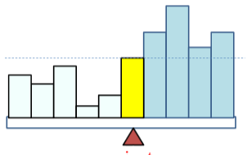
퀵 정렬 (quick sort)
pivot이라는 임의의 element를 선택하여 그것을 중심으로 이보다 큰 값은 오른쪽, 작은 값은 왼쪽으로 보낸다.
pivot을 기준으로 나누어진 두 subset에서 subset의 크기가 1 이하가 될 때까지 같은 작업을 수행한다.
매 반복마다 적어도 하나의 원소는 최종 위치가 결정된다.
Divide and Conquer 알고리즘에서 배운 바로 그것!
문제를 작은 2개의 문제로 분리하고 각각 해결 후 그 결과를 모아 원래의 문제 해결
분리된 문제가 충분히 작지 않다면 다시 분리하여 재귀호출

Slide 28
퀵 정렬 pseudo code
quick_sort(list, l, r)
pivot ← list[r]
left ← l
right ← r-1
while ( left < right )
while ( list[left] < pivot && left < right) left++;
while ( list[right] > pivot && left < right ) right--;
if ( left <= right ) list[left++] ↔ list[right--];
list[left] ↔ list[r];
quick_sort(list, l, left-1);
quick_sort(list, left+1, r);

Slide 29
퀵 정렬 프로그램
#define SWAP(x, y, t) ( (t)=(x), (x)=(y), (y)=(t) )
void quick_sort(int list[], int left, int right) {
if ( left >= right ) return;
int l_index = left;
int r_index = right-1; // pivot을 제외한 오른쪽 끝
int pivot = list[right];
while ( left <= right ) {
while( left <= right && list[l_index] < pivot ) left++;
while( left <= right && list[r_index] > pivot ) right--;
if ( left <= right ) {
SWAP( list[l_index], list[r_index] );
l_index++; r_index--;
}
}
SWAP( list[l_index], list[right] );
quick_sort( list, left, l_index - 1 );
quick_sort( list, l_index + 1, right )’
}

Slide 30
퀵 정렬 복잡도 분석
n개의 element가 있을 때 순환호출의 깊이는 O( log n )
각 순환호출에서 k쌍의 배열을 n/k번 비교 → n번 비교
평균적인 전체 복잡도는 log n * n = O( n log n )
최악의 경우 깊이가 n까지 내려가 O( n² )

Slide 31
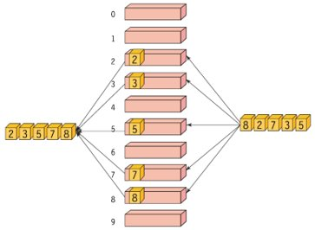
기수 정렬 (radix sort)
단순히 자릿수에 따라 bucket에 넣었다가 꺼내면 정렬

Slide 32
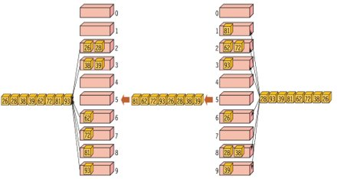
기수 정렬 (radix sort)
N자리 수라면 낮은 자릿수로 먼저 분류한 다음, 순서대로 읽어서 다시 높은 자릿수로 분류

Slide 33
기수 정렬 - bucket
Queue로 구현
이를 통해 정렬하는 방식을 버킷 정렬 (bucket sort)라고 하며
기수 정렬은 버킷 정렬의 응용에 해당
개수는 key의 표현 방법과 밀접한 관계
Binary라면 2개
알파벳이라면 26(52)개
십진법이라면 10개

Slide 34
기수 정렬 프로그램
#define BUCKETS 10
#define DIGITS 4
void radix_sort(int list[], int n) {
int i, b, d, factor=1;
QueueType queues[BUCKETS];
for(b=0;b<BUCKETS;b++) init(&queues[b]); // 큐들의 초기화
for(d=0; d<DIGITS; d++){
for(i=0;i<n;i++) // 데이터들을 자리수에 따라 큐에 입력
enqueue( &queues[(list[i]/factor)%10], list[i]);
for(b=i=0;b<BUCKETS;b++) // 버켓에서 꺼내어 list로 합친다.
while( !is_empty(&queues[b]) )
list[i++] = dequeue(&queues[b]);
factor *= 10; // 그 다음 자리수로 간다.
}
}

Slide 35
기수 정렬 복잡도 분석
대부분의 정렬 방법들과 달리 레코드를 비교하지 않고 정렬
n개 레코드, d개의 자릿수에 대하여
main loop는 자릿수 d번 반복, queue에 n개 레코드 입력
O(dn)의 시간 복잡도
이 때, 대부분의 경우 d < 10
단점
정렬할 수 있는 레코드 타입 한정
동일한 길이를 가지는 숫자, 단순한 문자 key 한정

Slide 36
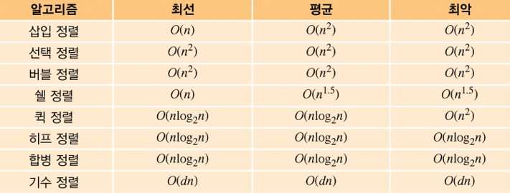
정렬 알고리즘의 비교

